Slide 1

In samenwerking met
Natuurprikkel
Reynaertwijk
20 mei 2025

Slide 2
Voorgeschiedenis
Harelbeke (Stasegem): verkaveling waarbij laatste bebouwingen nog gerealiseerd worden. Er werden ook bufferbekkens, wadi’s en groen voorzien op het einde van de Hermelijnstraat-Cantecleerstraat. Er is een beperkt speelplein ontworpen met een schommel, klimkogel en een veertoestel. Deze verkaveling kreeg de naam Reynaertwijk​.
Via plaatsbezoeken en op aangeven van buurtbewoners is vrij snel opgemerkt dat er zich een waardevol stukje natuur ontwikkelde en dat het speelplein slechts beperkt in gebruik was.​
Extra inzetten op natuur en spelen drong zich aan. De buurt gaf aan dat er wat meer mocht zijn gezien de ligging nabij het Kanaalbos en de ontwikkeling van de verkaveling.​

Slide 3
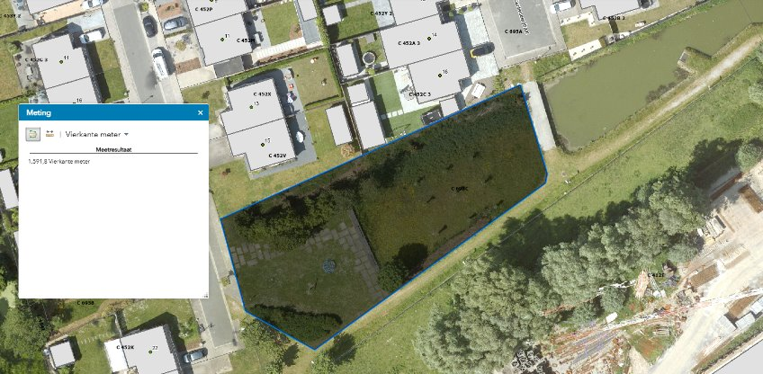
Gebied waar het over gaat

Slide 4
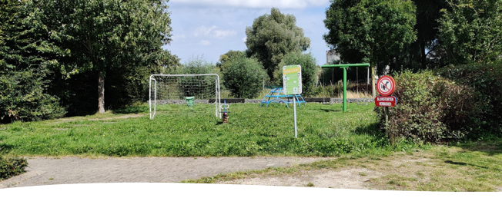
Vraag omwonenden
Weinig aantrekkelijke speeltoestellen aanpassen​
Weinig gebruik en beperkte leeftijdsgroep​
13 in een dozijn = opwaarderen

Slide 5
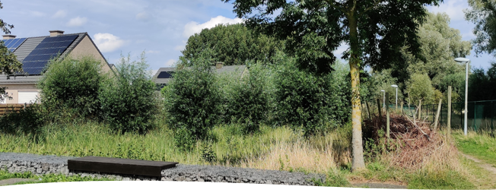
Vraag omwonenden
Inzetten op ontwikkeling natuur = rietvegetatie​
Natte locatie als wadi aangelegd = poel?​
Opwaarden met eventueel spelen?

Slide 6
Insteken (samenwerking)
Jeugddienst (ifv speel)​
Groendienst (ifv beheer)​
Milieu (ifv klimaat/milieu)​
Communicatie (ifv Participatie)​
Regionaal Landschap (ifv natuur)

Slide 7
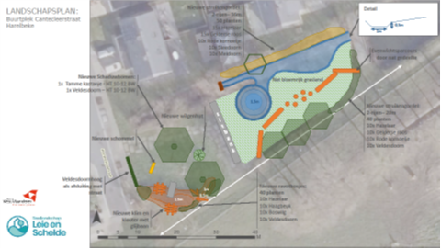
Insteken
Natuur opwaarderen: Inzetten op de spontane rietvegetatie. Meer licht door 6 knotwilgen te rooien. Compenseren met 2 schaduwbomen en 230 streekeigen bosplanten (spork, sleedoorn, … ) met bloei en bessen.​
Spelen en natuur ontdekken: Ondiepe poel, evenwichtsparcours in de rietzone​
Permanent water voor amfibieën: Aansluiting op aangrenzend bufferbekken (= ook extra buffervolume)​
Aantrekkelijke / Avontuurlijke speeltoestellen met oog voor minder mobiele kinderen. Mandschommel, klimbalk, glijbaan op talud.​
Behouden wat goed is.​ Mens en dier moeten er een plaats hebben.

Slide 8
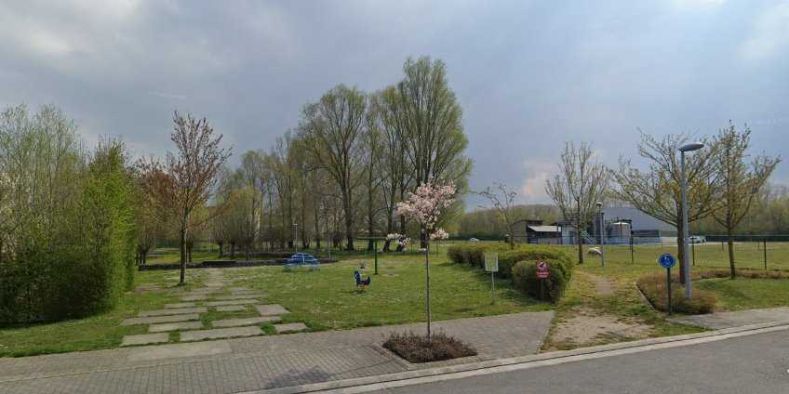
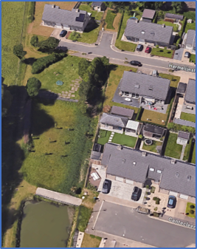
Voor de aanpassingen

Slide 9
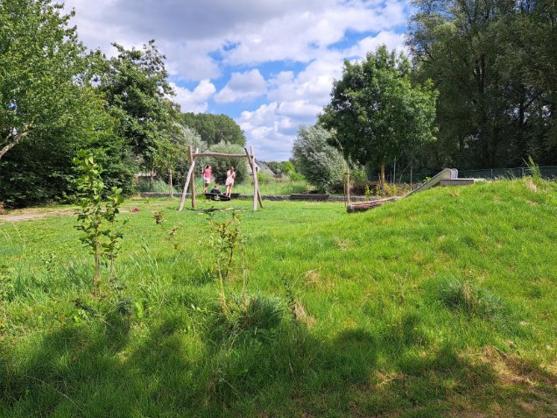
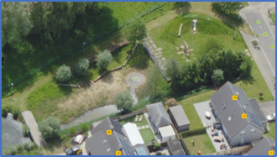
Na de werken

Slide 10
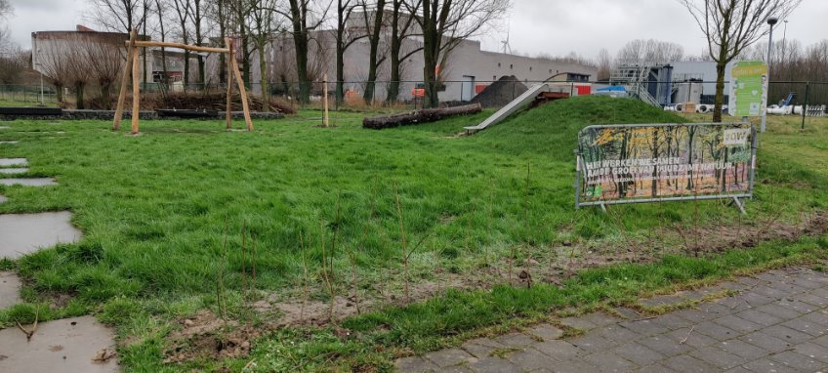
Na de werken

Slide 11
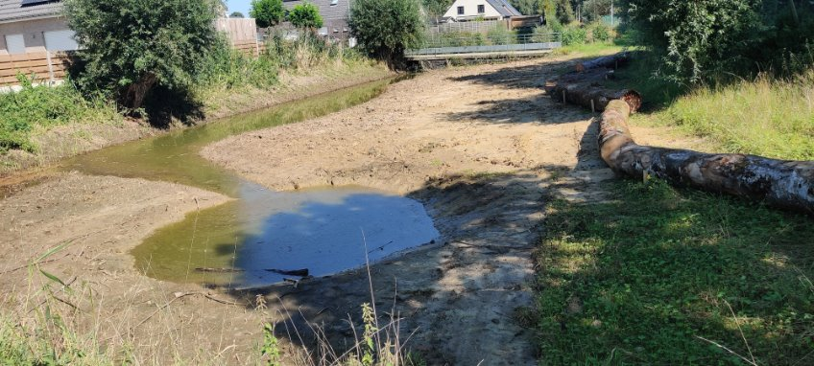
Na de werken

Slide 12
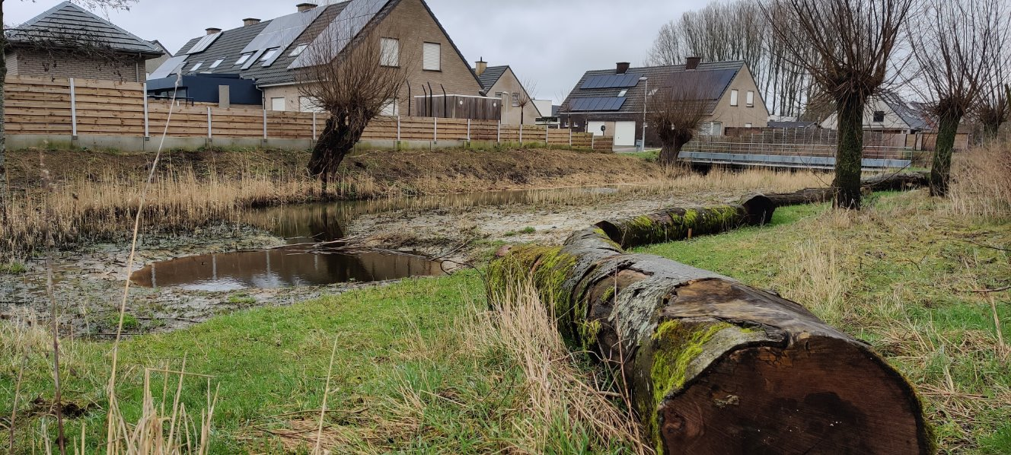
Na de werken

Slide 13



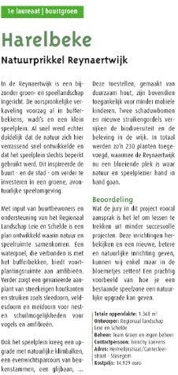
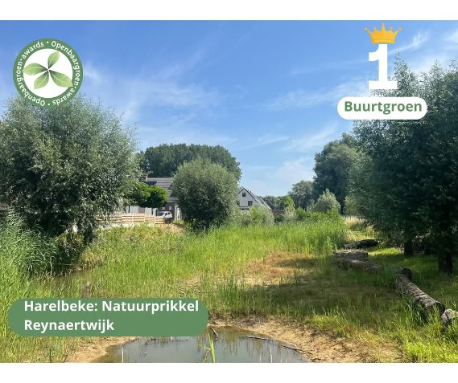
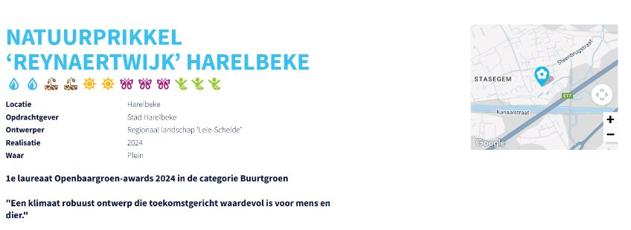
Samenwerken loont

